Slide 1

ỦY BAN NHÂN DÂN PHƯỜNG VIỆT HƯNG
TRƯỜNG MẦM NON GIANG BIÊN
LĨNH VỰC PHÁT TRIỂN THỂ CHẤT
ĐỀ TÀI: Bật xa bằng 2 chân
Trò chơi:Bắt bướm
Đối tượng: Nhà trẻ (24 - 36 tháng)
Giáo viên: Nguyễn Thị Bích Phượng
Nguyễn Thị Thanh Nga

Slide 2

Ổn định tổ chức:

Slide 3
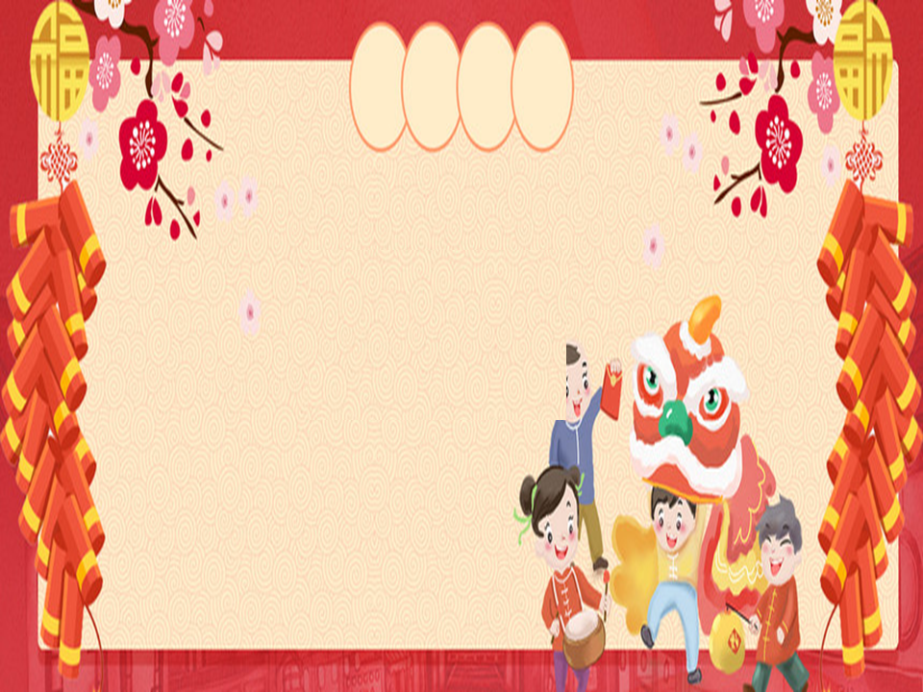

Khởi động

Slide 4

HĐ1: Bài tập phát triển chung

Slide 5
HĐ2:Vận động cơ bản:
Bật xa bằng 2 chân

Slide 6

“ Thi xem đội nào nhanh ”

Slide 7
“ Thi xem đội nào nhanh ”

Slide 8

HĐ3:Trò chơi
Bắt bướm

Slide 9

Hồi tĩnh

